Slide 1

Docker

Slide 2
DevOps
Le DevOps est un mouvement en ingénierie informatique et une pratique technique visant à l'unification du développement logiciel (dev) et de l'administration des infrastructures informatiques (ops), notamment l'administration système

Slide 3
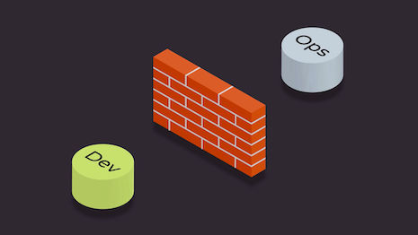
Le mur de la confusion
Il faut savoir qu'à cette époque, l'informatique d'entreprise a "siloté" les aspects dev et ops des applications, en plaçant les responsabilités respectives dans des équipes séparées
Il s'est alors créé ce qu'on appelle le mur de la confusion. Ce mur est apparu car les deux équipes ont des objectifs respectifs antagonistes.

Slide 4
Outils
Essentiellement autour des technologies de conteneur léger
Docker, Kubernetes
Architecture orientée micro-services
Flask

Slide 5
CALMS
Culture
Culture DevOps
Automatisation
Pipelines
Lean
Chaine de valeurs sans gaspillage
Mesure
Watch, surveillance
Share
Partage Dev et Ops

Slide 6
Culture
Le DevOps résout, en premier lieu, des problèmes humains, des problèmes de communication et des problèmes de responsabilités entre équipes
Dans ce sens, le DevOps se rapproche de l'agilité, mais en incluant d'autres équipes comme les opérations, les testeurs, les designers, les développeurs, les chefs de projet, et en règle générale, toute personne dont les aptitudes sont requises afin de délivrer un produit de qualité
En résulte alors une équipe orientée produit

Slide 7
Automatisation
Intégration Continue
Serveur de production vs serveur d’intégration
Pipelines

Slide 8
Lean
Avoir des outils qui augmentent le productivité
Docker
Mesure
Nécessite des outils de logs et de surveillance
CloudWatch

Slide 9
Sharing
Le fameux mur de la confusion est largement dû à un manque de savoir commun. Mettre en place une politique de responsabilité et de succès partagés est déjà un premier pas vers le comblement de ce fossé entre les deux mondes
Le DevOps met en exergue le fait que la personne qui code l'application doit aussi la livrer et la maintenir en condition opérationnelle

Slide 10
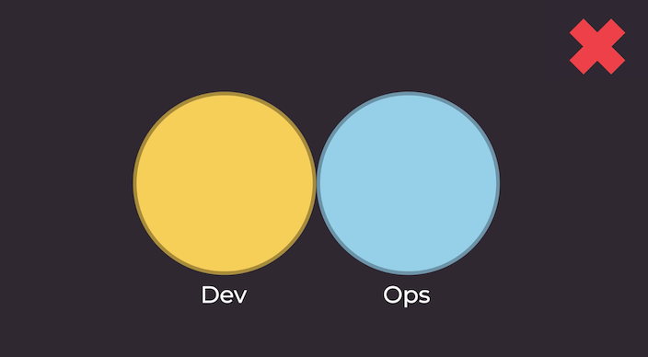
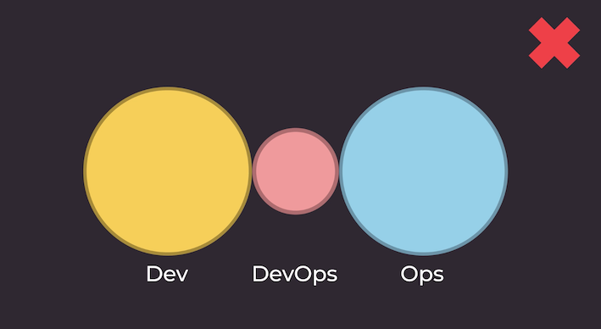
Les mauvaises stratégies

Slide 11
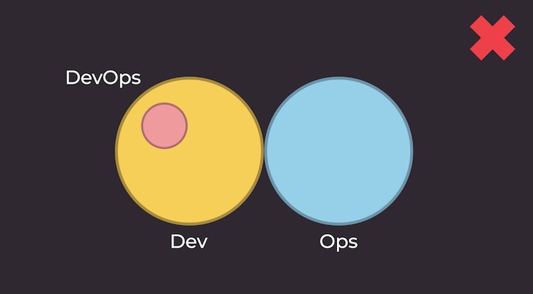
Les stratégie FullStack

Slide 12
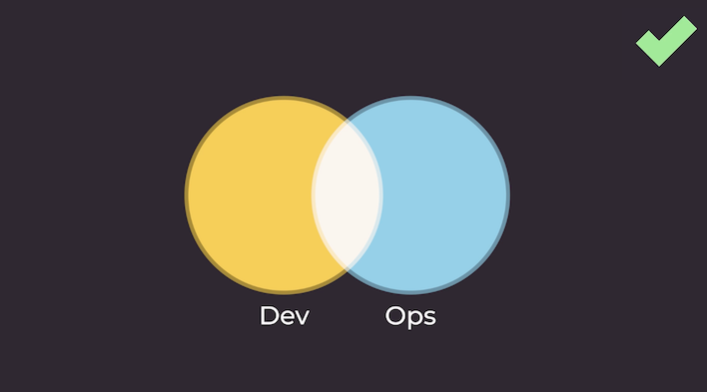
La bonne stratégie : NoOps

Slide 13
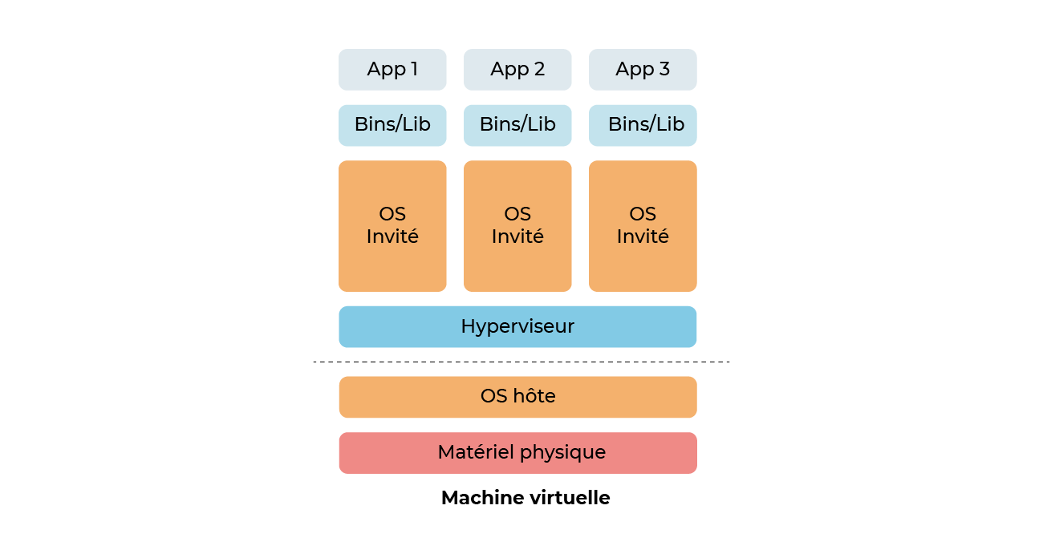
Les Virtual Machines : lourd

Slide 14
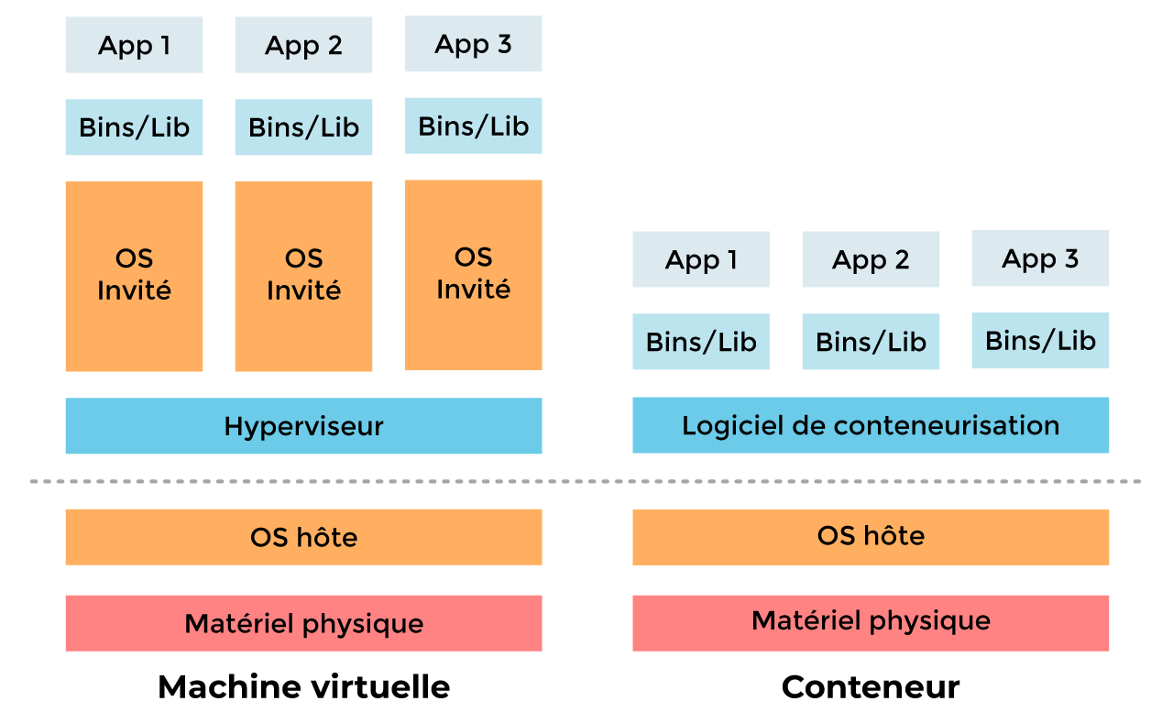
Un container

Slide 15
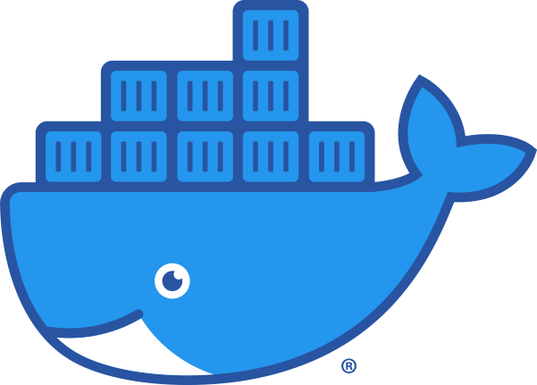
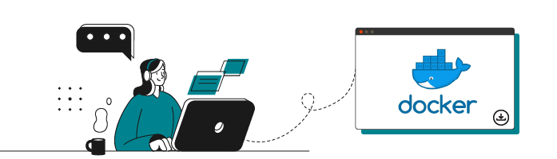
Docker
Créé par un Français !
Linux : apt-get docker
Windows
WSL2
Docker Desktop

Slide 16
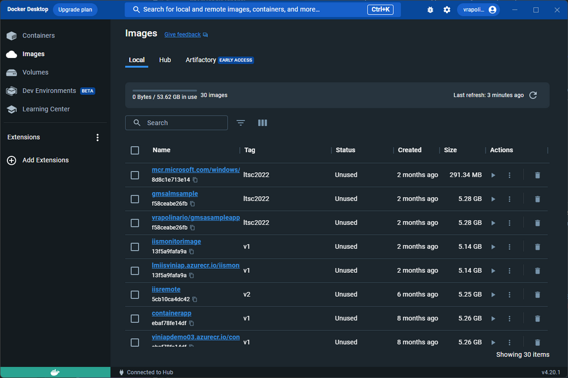
Mon premier container
docker run hello-world
Voir le docker desktop

Slide 17
Le Dockerfile
Permet de stocker le container dans un seul petit fichier
Création d’un docker Python
Docker init

Slide 18
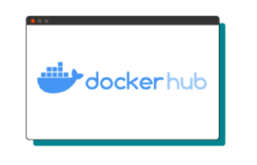
Docker Hub
Image docker pré-fabriqués
FROM python3.10.1-slim as base

Slide 19
Syntaxe
FROM : Image de base
ENV : variables d’environnement
WORKDIR : répertoire par défaut (/app)
RUN : commande à exécuter lors du build
COPY : copie des fichiers lors du build
EXPOSE : port TCP à exposer
CMD commande de démarrage

Slide 20
Compilation & exécution
docker build -t hello .
Docker run hello
Docker stop

Slide 21
2 stratégies
Stratégie 1:
Créer le container de quasi zéro : python-slim
Installer les bibliothèques C : run apt-get install
Installer les bibliothèques python : run python –m pip install module
Copier les fichiers : copy
Stratégie 2:
Prendre un container tout fait:
FROM tensorflow/tensorflow:2.10.1 as base

Slide 22
Requirements.txt
Pip install –r requirements.txt

Slide 23
Docker & Flask
FROM tensorflow/tensorflow:2.10.1 as base
ENV PYTHONDONTWRITEBYTECODE=1
ENV PYTHONUNBUFFERED=1
WORKDIR /app
RUN --mount=type=cache,target=/root/.cache/pip \
--mount=type=bind,source=requirements.txt,target=requirements.txt \
python -m pip install -r requirements.txt
RUN mkdir -p data/h5
COPY rest.py .
COPY data/h5/cancer-mlp.h5 ./data/h5/.
EXPOSE 5000
CMD python rest.py

Slide 24
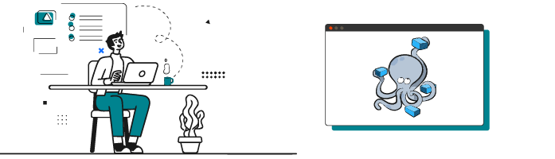
Docker Compose
Permet de composer plusieurs Dockers
Permet de faire du Network Adress Translating
Fichier YAML
Docker-compose up --build

Slide 25
Docker Compose simple
1 seul service
version: '3.1'
services:
dl_api:
build:
context: .
ports:
- 5000:5000

Slide 26
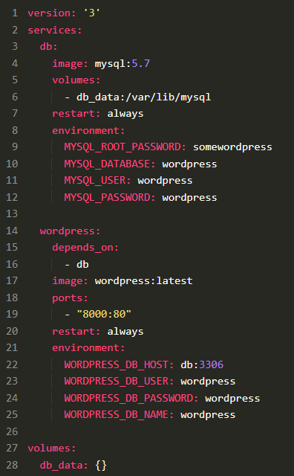
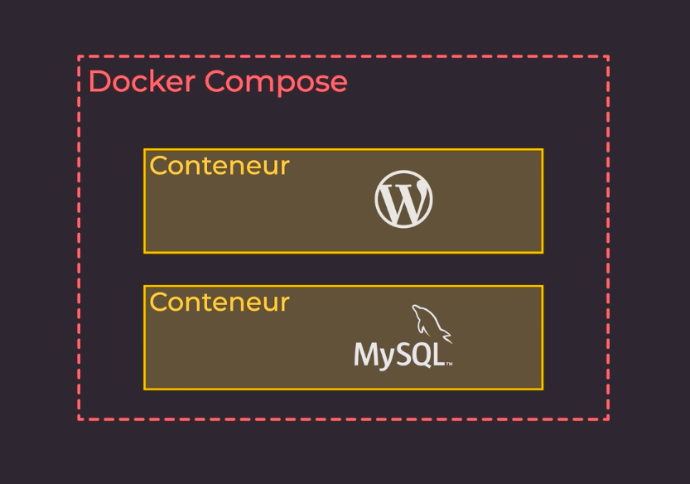
Orchestration des services

Slide 27
Docker compose multi fichiers
Permet d’avoir plusieurs environnements de docker
Permet d’avoir des dockers compose de noms différents
docker-compose -f docker-compose.yml -f docker-compose.test.yml up –d

Slide 28
Volume
Permet de monter un dossier hôte sur le docker
Par exemple pour stocker les logs
volumes:
- ./logs:/app/logs

Slide 29
NGINX
api:
image: api
restart: always
build:
context: ./api/dist
dockerfile: ./Dockerfile
depends_on:
- database
volumes:
- ./api/dist:/App
ports:
- 127.0.0.1:8081:80
version: '3.1'
services:
nginx:
image: nginx
restart: always
depends_on:
- web
- api
ports:
- 127.0.0.1:80:80
volumes:
- nginx.conf:ro

Slide 30
Docker Hub
Permet d’exposer nos images dans le cloud
Très pratique pour Kubernetes
Enregistrement dans Docker obligatoire
app.docker.com
Créer un repository sur hub.docker.com
docker build -t <username>/my-repo
docker run -t <your_username>/my-repo
docker push -t <your_username>/my-repo
Pour l’utiliser
Docker pull <your_username>/my-repo
FROM <your_username>/my-repo

Slide 31
Avancé
Docker compose permet
De limiter les CPUs
De limiter la RAM

Slide 32
Orchestration avancée
Network Load Balancing
Up Scaling
Par horaire
Par charge
Gestion de la panne
Mise en production à chaud
Solutions Cloud
Kubernetes

